Slide 1
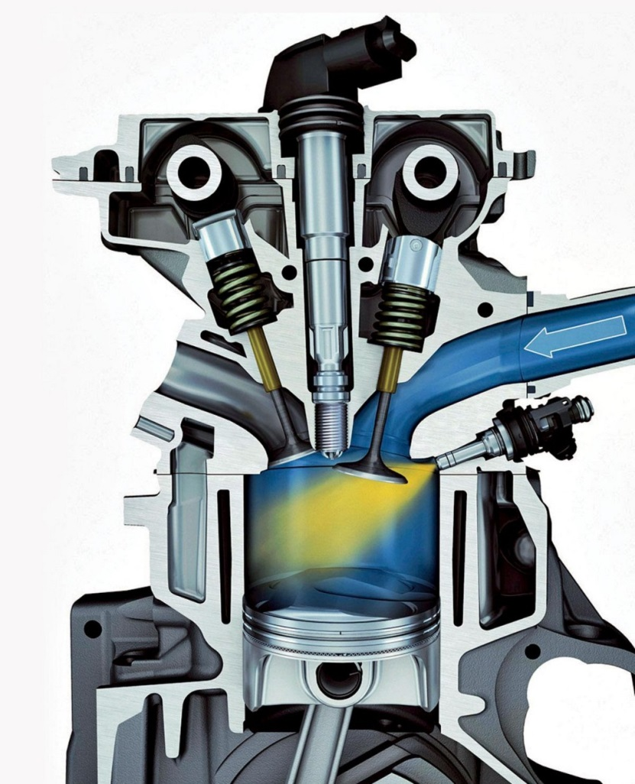
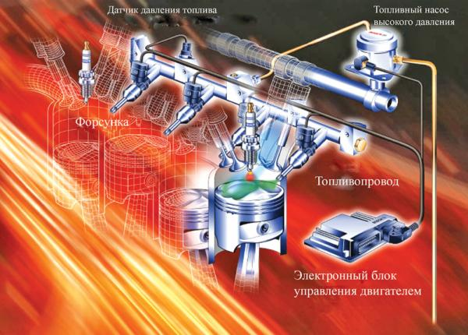
Двигатель с непосредственным впрыском.
НА ГАЗЕ, КАК НА БЕНЗИНЕ!
ГАЗОБАЛЛОННОЕ ОБОРУДОВАНИЕ
Система непосредственного впрыска топлива - инжекторная система с непосредственным впрыском топлива, у которой форсунки расположены в головке блока цилиндров и впрыск топлива происходит непосредственно в цилиндры. Топливо подается под большим давлением в камеру сгорания каждого цилиндра в отличии от систем распределённого впрыска топлива, где впрыск производится во впускной коллектор.
Система непосредственного впрыска составляет контур высокого давления и включает: - топливный насос высокого давления, - регулятор давления топлива, - топливную рампу, - предохранительный клапан, - датчик высокого давления, - форсунки впрыска.

Slide 2
Основные визуальные признаки двигателя с непосредственным впрыском
НА ГАЗЕ, КАК НА БЕНЗИНЕ!
ГАЗОБАЛЛОННОЕ ОБОРУДОВАНИЕ
Достоверные
1. Шильдик на двигателе и кузове FSI, TFSI, GDI…
2. Показания давления топлива от 20 Бар и более (считанные сканером).
3. Информация из сервисной книжки (код двигателя).
4. Характеристики двигателя по VIN коду.
Косвенные
1. Топливный насос высокого давления.
2. Стальные топливные трубки к бензиновым форсункам.
3. Бензиновые форсунки расположены в головке блока цилиндра .
4. Датчики высокого (на топливной рейке) и низкого давления (на трубопроводе к ТНВД).

Slide 3
Примеры обозначения непосредственного впрыска у разных марок автомобиля
НА ГАЗЕ, КАК НА БЕНЗИНЕ!
ГАЗОБАЛЛОННОЕ ОБОРУДОВАНИЕ
SkyActive - Mazda
Ecoboost – Ford
Gdi – Hyundai, Kia , Mitsubishi
FSI, TFSI , TSI – VW, Audi, Skoda ,Seat
D4 Toyota , DISi - Mazda
THP – PSA group
JTS , Tbi – Fiat, Alfa Romeo, Lancia
DGi- Nissan, Infinity
TCe- Renault
CGi –Mercedes
SIDI – Chevrolet, Cadillac

Slide 4
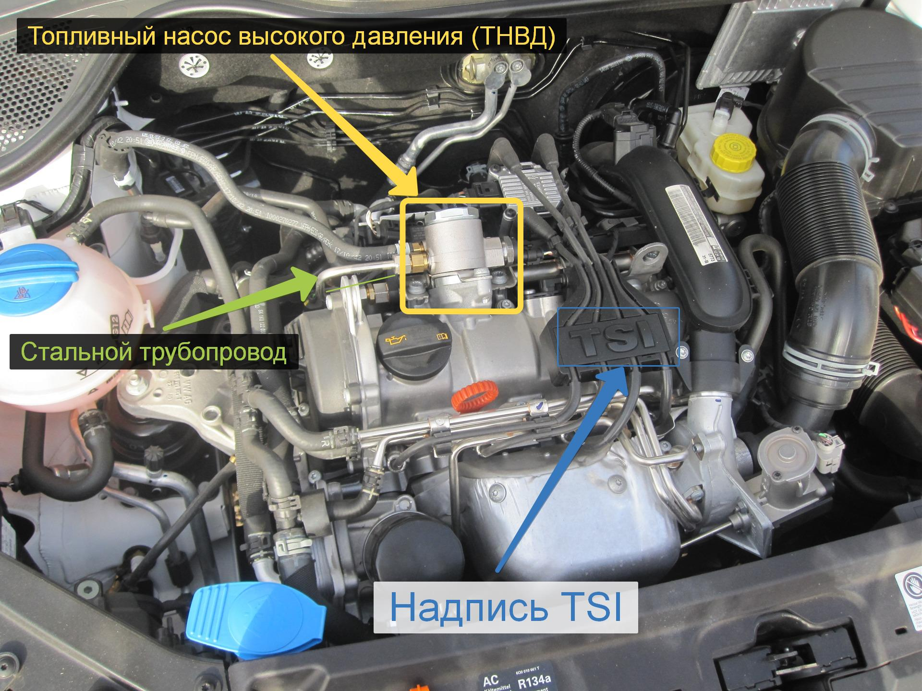
Визуальные признаки непосредственного впрыска на примере Volkswagen
НА ГАЗЕ, КАК НА БЕНЗИНЕ!
ГАЗОБАЛЛОННОЕ ОБОРУДОВАНИЕ
ГАЗОБАЛЛОННОЕ ОБОРУДОВАНИЕ

Slide 5
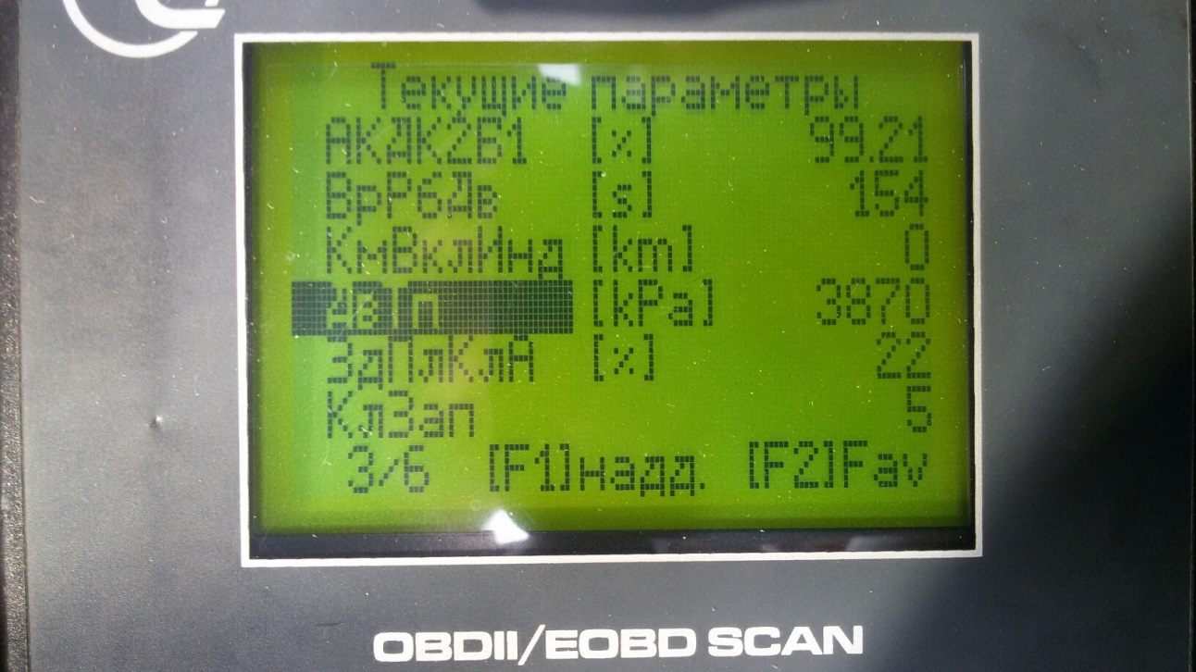
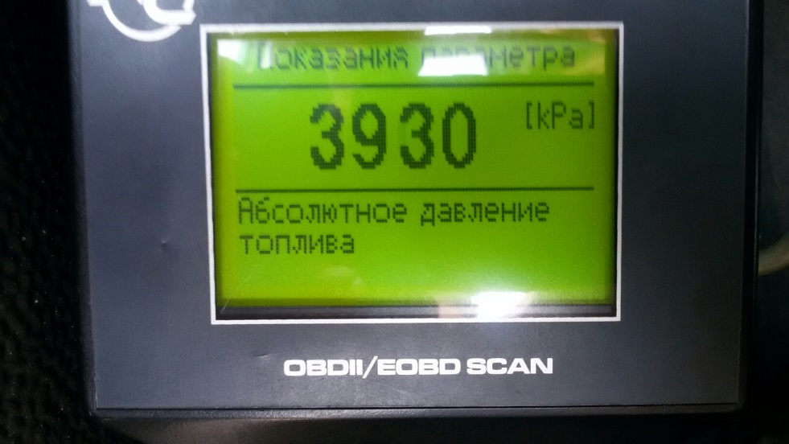
Давление топлива в двигателях с непосредственным впрыском по показаниям сканера более 20 Бар. (2 000 кРа). На «обычных» двигателях до 4 Бар. (400 кРа).
НА ГАЗЕ, КАК НА БЕНЗИНЕ!
ГАЗОБАЛЛОННОЕ ОБОРУДОВАНИЕ
ГАЗОБАЛЛОННОЕ ОБОРУДОВАНИЕ

Slide 6
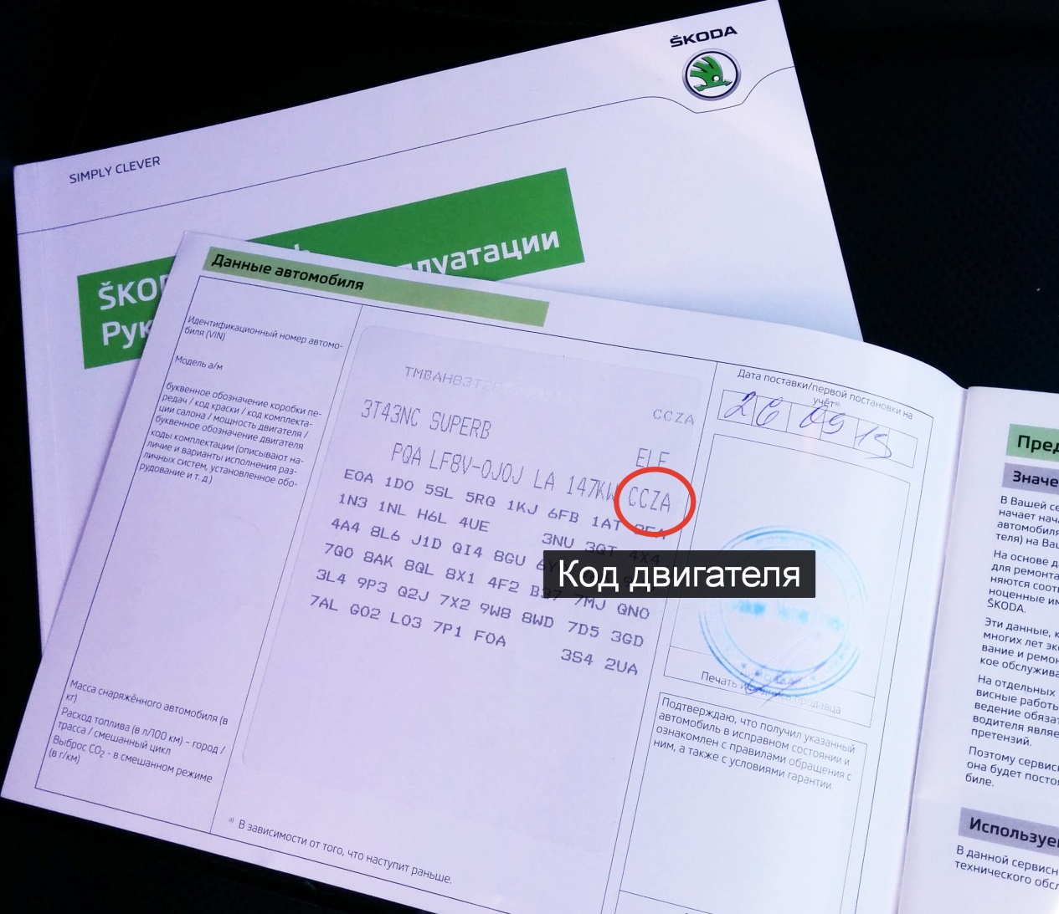
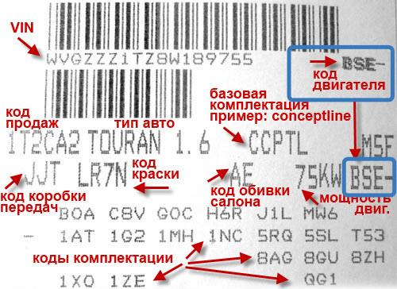
Код двигателя в сервисной книжке на примере Skoda SuperB и Volkswagen
НА ГАЗЕ, КАК НА БЕНЗИНЕ!
ГАЗОБАЛЛОННОЕ ОБОРУДОВАНИЕ
ГАЗОБАЛЛОННОЕ ОБОРУДОВАНИЕ

